Slide 1
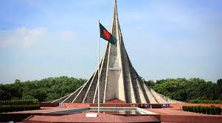
আজকের পাঠে
সবাইকে স্বাগত

Slide 2
পরিচিতি
মোঃ ফখরুজ্জামান
বিএ সম্মান (বাংলা), বিএড, এমএ (বাংলা),
মাস্টার ট্রেইনার (বাংলা): সিএ এবং সি কিউ,
সহকারী শিক্ষক (বাংলা),
আন্দিউড়া উম্মেতুন্নেছা উচ্চ বিদ্যালয়,
মাধবপুর, হবিগঞ্জ।
Email: fakruzzaman7098@gmail.com

Slide 3
পাঠ পরিচিতি
বিষয় : বাংলা
শ্রেণি : অষ্টম
পাঠ : এবারের সংগ্রাম স্বাধীনতার সংগ্রাম
সময় : ৪০ মিনিট

Slide 4
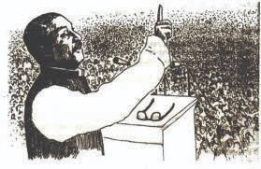
“এবারের সংগ্রাম স্বাধীনতার সংগ্রাম”- বঙ্গবন্ধু শেখ মুজিবুর রহমান

Slide 5
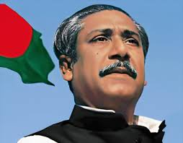
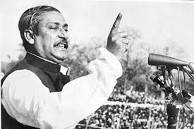
নিচের ছবিগুলো দেখ :
ছবিতে কাকে দেখতে পাচ্ছ?
বঙ্গবন্ধু শেখ মুজিবুর রহমান

Slide 6
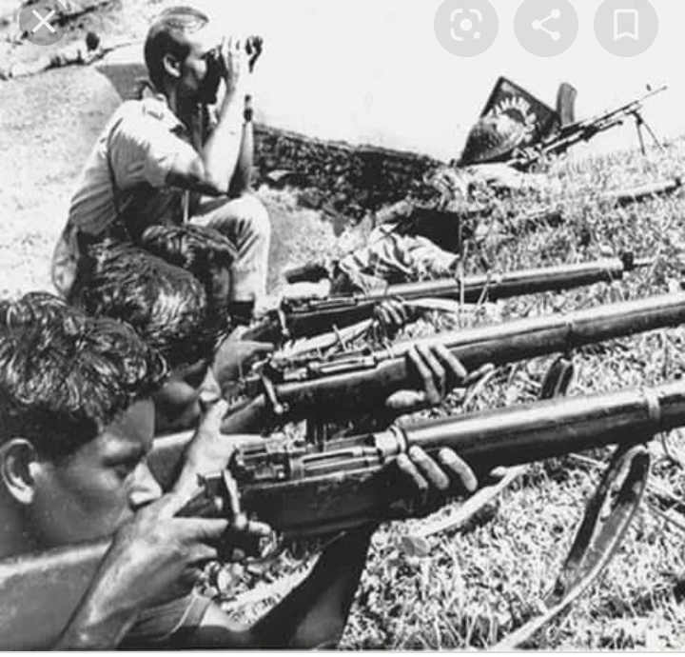
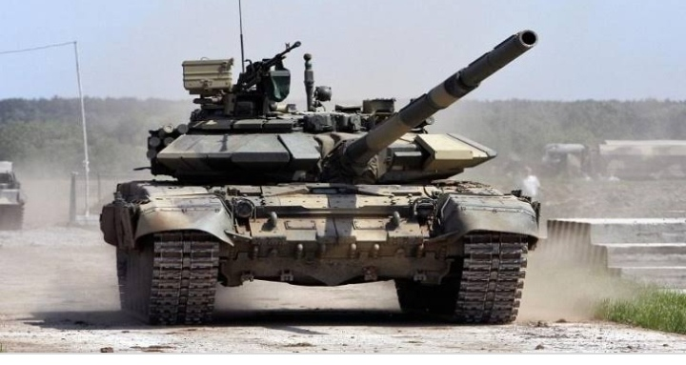
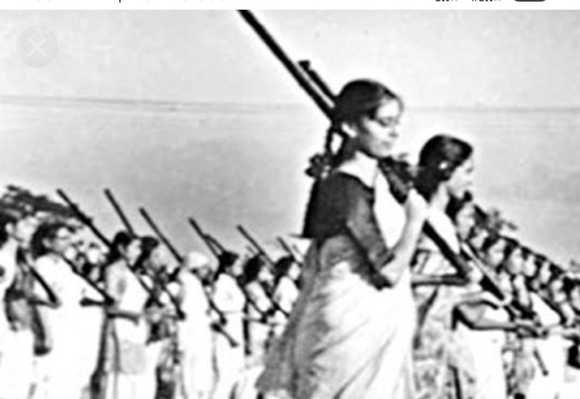
নিচের ছবিগুলো দেখ :
ছবিতে কী দেখা যাচ্ছে?
মুক্তিযুদ্ধ

Slide 7
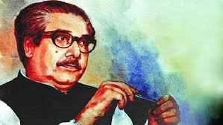
আজকের পাঠ-
এবারের সংগ্রাম স্বাধীনতার সংগ্রাম
শেখ মুজিবুর রহমান

Slide 8
শিখনফল-
এ পাঠ শেষে শিক্ষার্থীরা-
লেখক পরিচিতি বলতে পারবে।
কঠিন শব্দগুলোর অর্থ বলতে পারবে।
বাঙালির অধিকার প্রতিষ্ঠায় বঙ্গবন্ধু শেখ মুজিবুর রহমানের অবদান বর্ণনা করতে পারবে।
১৯৭১ সালের ৭ই মার্চ ভাষণের গুরুত্ব ব্যাখ্যা করতে পারবে।
‘এবাবের সংগ্রাম স্বাধীনতার সংগ্রাম’ রচনাটির মূলভাব বিশ্লেষণ করতে পারবে।

Slide 9
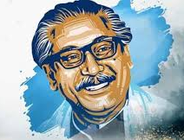
লেখক পরিচিতি-

Slide 10
লেখক পরিচিতি-

Slide 11
একক কাজ
বঙ্গবন্ধু শেখ মুজিবুর রহমানের মাতার নাম কী?
শেখ মুজিবুর রহমান কতসালে ‘বঙ্গবন্ধু’ উপাধি লাভ করেন?
বঙ্গবন্ধুর সমাধি কোথায় অবস্থিত?
বঙ্গবন্ধু কতসালে ‘জুলিও কুরি’ পদক লাভ করেন?

Slide 12
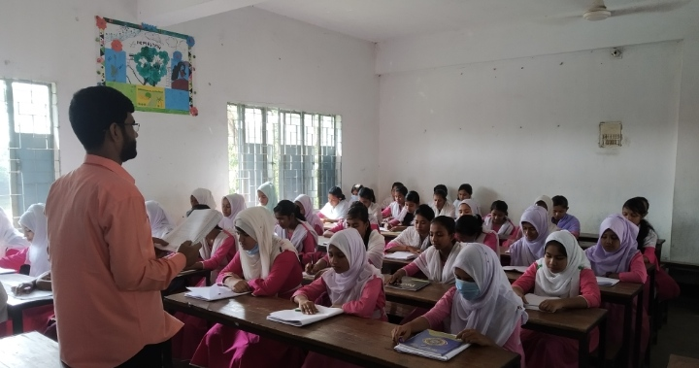
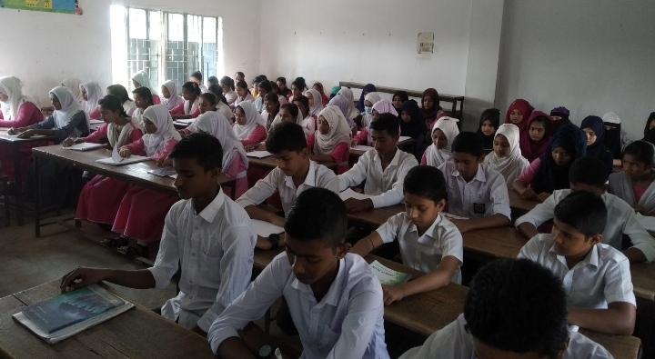
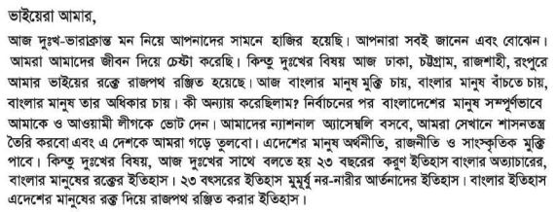
আদর্শ পাঠ

Slide 13
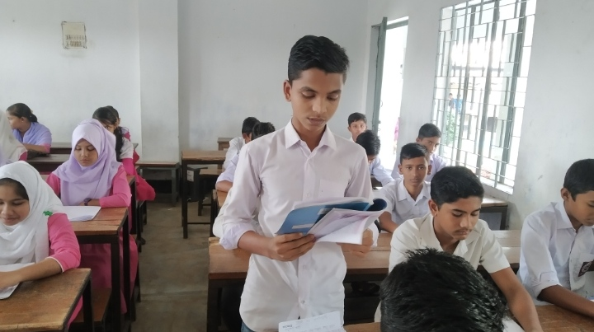
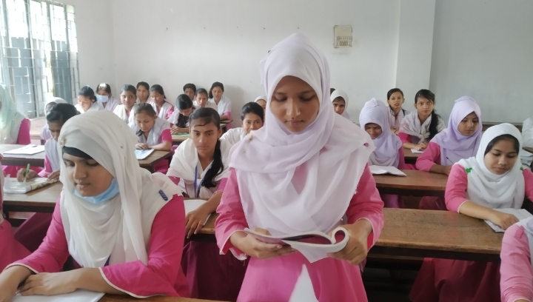
সরব পাঠ

Slide 14
শব্দার্থ ও টীকা
প্রদত্ত শব্দ | অর্থ
ন্যাশনাল অ্যাসেম্বলি | জাতীয় পরিষদ
ব্যারাক | সেনা ছাউনি
হাইকোর্ট | উচ্চ আদালত
জজকোর্ট | জেলা আদালত
সুপ্রিমকোর্ট | সর্বোচ্চ আদালত
সেমি-গভর্নমেন্ট | আধা সরকারি

Slide 15
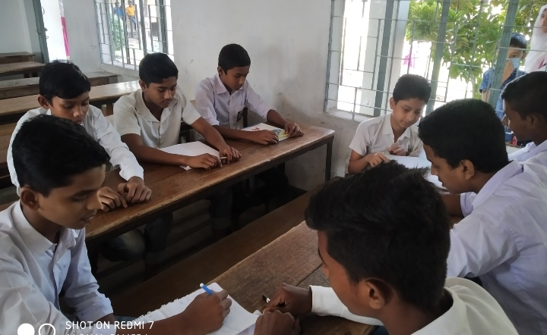
দলীয়কাজ
বঙ্গবন্ধুর ৭ই মার্চের ভাষণের গুরুত্ব তুলে ধর।

Slide 16
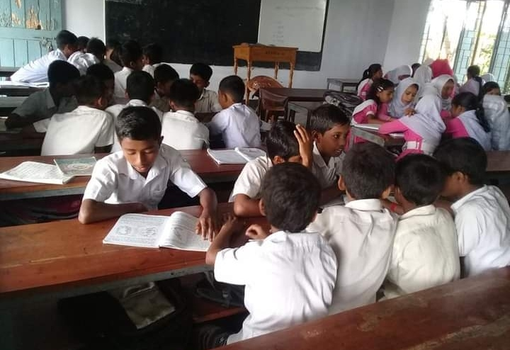
দলীয়কাজ
‘তোমার আমার ঠিকানা পদ্মা মেঘনা যমুনা’- উক্তিটি ব্যাখ্যা কর।

Slide 17
মূল্যায়ন
১ | বাংলার মানুষ কী চায়?
২ | আরটিসি এর পূর্ণরূপ কী?
৩ | ছয় দফা কর্মসূচির লক্ষ্য কী ছিল?
৪ | শাসনতন্ত্র বলতে কী বোঝায়?

Slide 18
বাড়ির কাজ
উদ্দীপকটি পড়ে নিচের প্রশ্নগুলোর উত্তর দাও-
শত বছরে শত সংগ্রাম শেষে,
রবীন্দ্রনাথের মতো দৃপ্ত পায়ে হেঁটে
অতঃপর কবি এসে জনতার মঞ্চে দাঁড়ালেন
.................................................
গণসূর্যের মঞ্চ কাঁপিয়ে কবি শোনালেন তাঁর অমর কবিতাখানি।
“এবারের সংগ্রাম আমাদের মুক্তির সংগ্রাম
এবারের সংগ্রাম স্বাধীনতার সংগ্রাম।”

Slide 19
(ক) জাতীয় পরিষদ কী?
(খ) “আমি প্রধানমন্ত্রিত্ব চাই না”- উক্তিটি ব্যাখ্যা কর।
(গ) উদ্দীপকে ‘এবারের সংগ্রাম স্বাধীনতার সংগ্রাম’ প্রবন্ধের কোন
দিকটি ফুটে উঠেছে? ব্যাখ্যা কর।
(ঘ) উদ্দীপকে ‘এবারের সংগ্রাম স্বাধীনতার সংগ্রাম’ প্রবন্ধের সম্পূর্ণ ভাব
ফুটে উঠেছে কি? তোমার উত্তরের পক্ষে যুক্তি দাও।

Slide 20
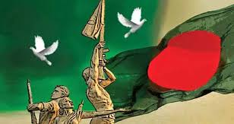
ধন্যবাদ

